Slide 1
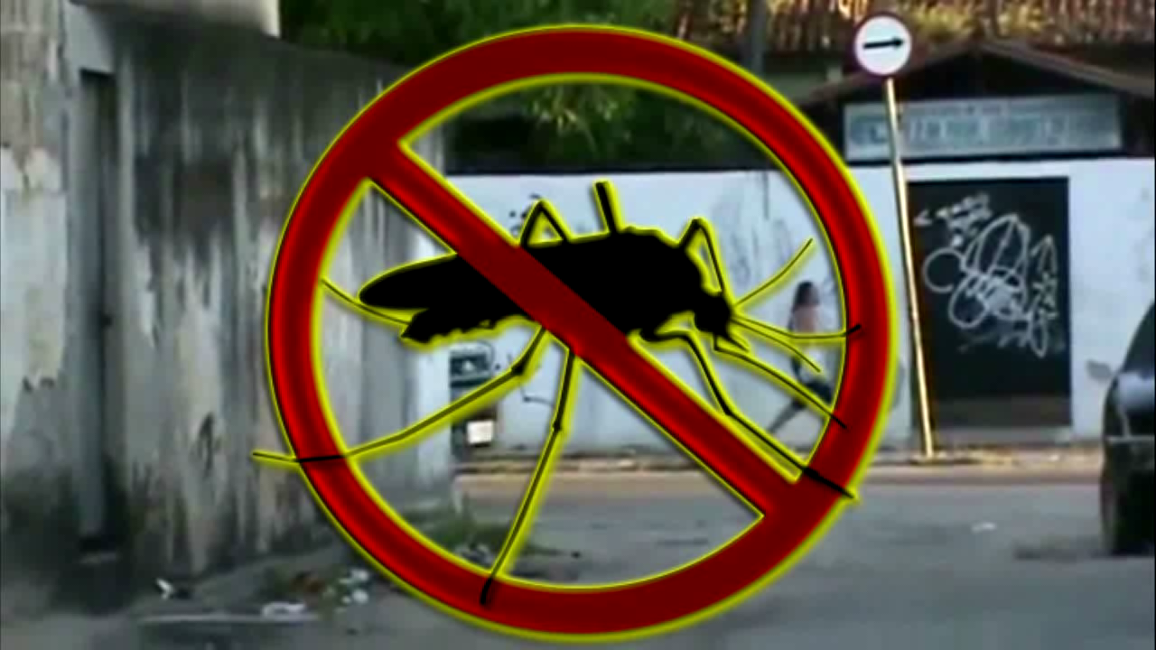

Slide 2
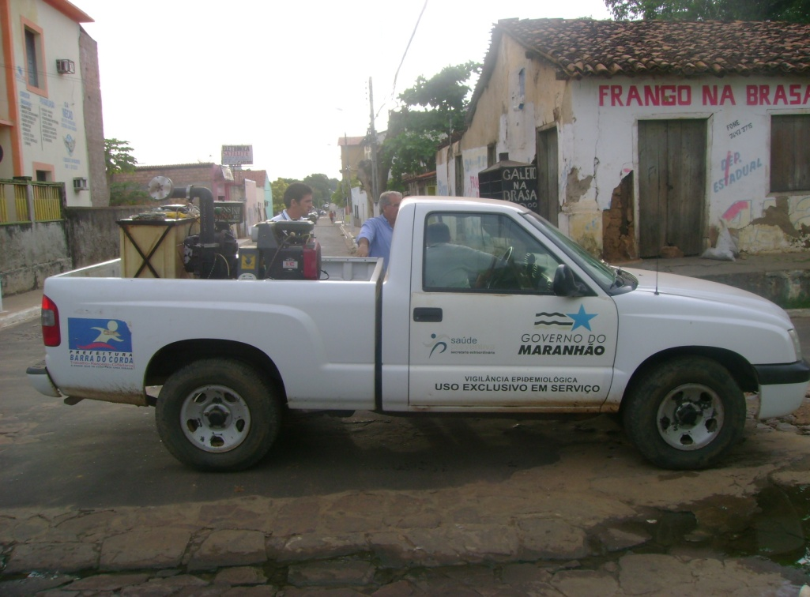
U B V
U B V
U B V
Tratamento a Ultra baixo Volume - UBV
INTRODUÇÃO
Atendendo solicitações da Área Técnica, elaborou-se este trabalho, que tem por objetivo preparar os novos funcionários que irão trabalhar na Secretaria de Saúde do Estado e municípios no combate ao mosquito Aedes aegypti, transmissor da Febre Amarela, Dengue, chikungunya e Zika vírus, utilizando-se os métodos e técnicas de aplicações espaciais (Ultra Baixo Volume).
A aplicação de pesticidas em área de Saúde Pública é um tema que requer muito cuidado, já que a ideia é solucionar um problema de uma forma eficiente, com o máximo de segurança e o mínimo de risco.

Slide 3
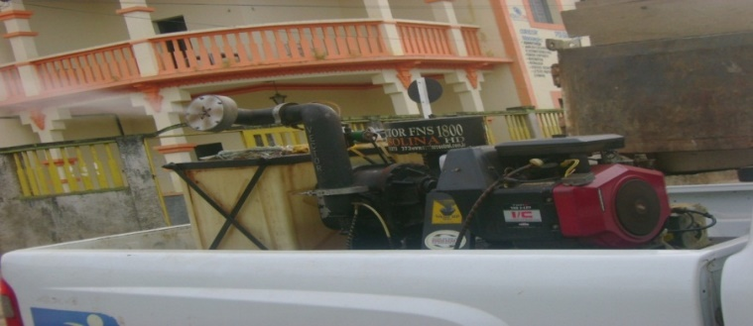
U B V
Tratamento a Ultra baixo Volume - UBV
U B V
U B V
Consiste na aplicação espacial de inseticidas a baixíssimo volume. Nesse método as partículas são muito pequenas, geralmente se situando abaixo de 30 micras de diâmetro, sendo de 10 a 15 micras de diâmetro médio, o ideal para o combate ao Aedes aegypti, quando o equipamento for do tipo UBV pesado.
O uso deve ser restrito a epidemias, como forma complementar para promover a rápida interrupção da transmissão das arboviroses Dengue, Chikungunya, Zika vírus e de Febre Amarela, de preferência associado a mutirão de limpeza e eliminação de depósitos.
Devido ao reduzido tamanho das partículas, este método de aplicação atinge a superfície do corpo do mosquito mais extensamente do que através de qualquer outro tipo de pulverização.

Slide 4
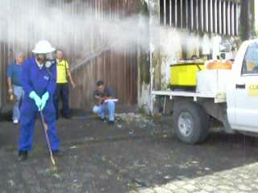
U B V
U B V
Tratamento a Ultra baixo Volume - UBV
U B V
Medição de Gotas

Slide 5

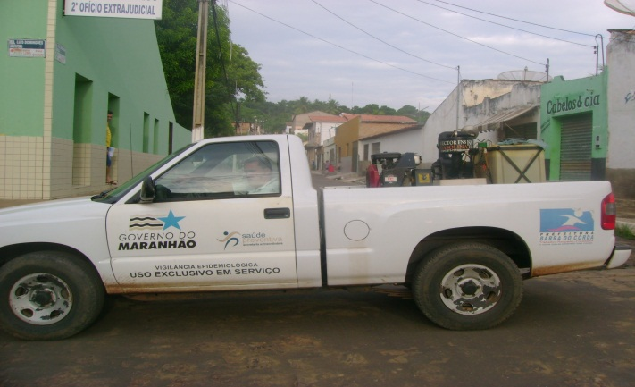
U B V
U B V
U B V
Tratamento a Ultra baixo Volume - UBV
Vantagens:
Redução rápida da população adulta de Aedes;
Alto rendimento com maior área tratada por unidade de tempo;
Melhor adesividade das partículas no corpo do mosquito adulto;
Por serem as partículas muito pequenas e leves, são carregadas pelo ar, podendo ser lançadas a uma distância compatível com a largura dos quarteirões.

Slide 6
U B V
U B V
U B V
Tratamento a Ultra baixo Volume - UBV
Desvantagens:
Exige mão de obra especializada;
Sofre influência do vento, chuva e temperatura;
Pouca ou nenhuma ação sobre as formas imaturas do vetor ;
Ação corrosiva sobre pintura de automóveis, quando o tamanho médio das partículas do inseticida for superior a 40 micras;
Necessita de assistência técnica especializada;
Elimina outros insetos quando usado de forma indiscriminada;
Não elimina mais de 80% dos mosquitos;
Nenhum poder residual

Slide 7
U B V
U B V
U B V

Slide 8


Controle de Vetores - Aplicações espaciais
Duração dos Ciclos de Tratamento
Ciclo de Tratamento: tempo que dura o tratamento de todos os quarteirões da área de trabalho que corresponde a cada equipamento pesado, segundo o esquema em que foi dividido a cidade (cada aplicação = 1 ciclo)
Duração: depende da biologia do vetor e de sua recuperação populacional; ideal de 3 a 7 dias, dependendo porém da disponibilidade de equipamentos; são comuns os ciclos semanais ( a cada 2ª feira começa um novo ciclo, por exemplo)

Slide 9
Controle de Vetores - Aplicações espaciais
Duração dos Ciclos de Tratamento
Ciclo de Tratamento: tempo que dura o tratamento de todos os quarteirões da área de trabalho que corresponde a cada equipamento pesado, segundo o esquema em que foi dividido a cidade (cada aplicação = 1 ciclo)
Duração: depende da biologia do vetor e de sua recuperação populacional; ideal de 3 a 7 dias, dependendo porém da disponibilidade de equipamentos; são comuns os ciclos semanais ( a cada 2ª feira começa um novo ciclo, por exemplo)

Slide 10
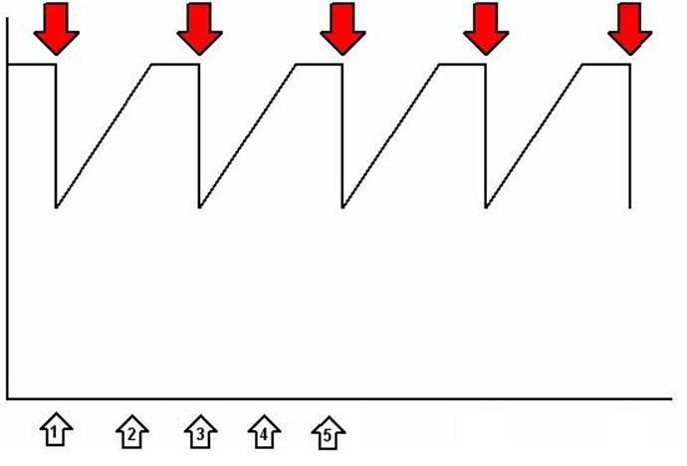
Controle de Vetores - Aplicações espaciais
Impacto dos tratamentos UBV sobre a densidade do Aedes aegypti, segundo
a duração dos ciclos
Níveis de
Infestação
Ciclos muitos espaçados ou duração irregular
Semana
Os níveis de infestação apresentam altas e baixas; podem ficar igual
ou aumentar com as resurgências

Slide 11
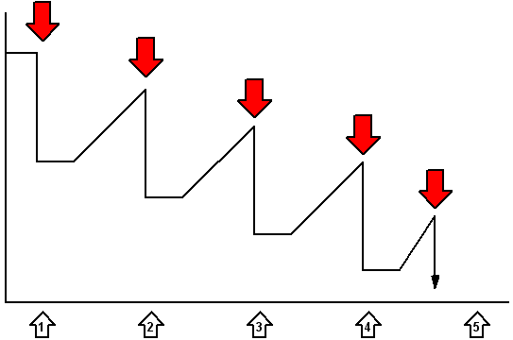
Controle de Vetores - Aplicações espaciais
Impacto dos tratamentos UBV sobre a densidade do Aedes aegypti, segundo
a duração dos ciclos
Ciclos de 7 dias
Níveis de
Infestação
Semana
Em cada tratamento a densidade aédica cai aproximadamente pela
metade; em todo caso a recuperação do vetor é rápida; esquema
ideal para operações para iminência de surto

Slide 12
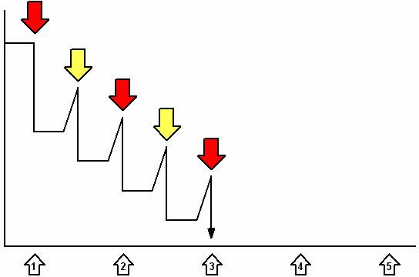
Controle de Vetores - Aplicações espaciais
Impacto dos tratamentos UBV sobre a densidade do Aedes aegypti, segundo
a duração dos ciclos
Ciclos de 3 dias
Níveis de
Infestação
Semana
Os ciclos curtos não dão tempo para a recuperação do vetor; podem
ser obtidas diminuições consistentes; esquema ideal para controle
de surtos epidemicos

Slide 13
Controle de Vetores UBV - Tecnologia de Aplicação
Tratamentos combinados larvicidas x adulticidas, aplicados simultaneamente dão melhores resultados
Durante "operações de emergência" deve-se contar com número ideal de máquinas que permita aplicar os tratamentos a ciclos curtos (3 a 7 dias)
Dependendo da velocidade do veículo, cada máquina cobre entre 1.900 e 3.200 casas/dia
Máquinas pesadas: devem ser usadas somente em localidades urbanas com mais de 240 quarteirões, localidades menores, é mais prático usar equipamentos portáteis (costal)

Slide 14
Controle de Vetores UBV - Tecnologia de Aplicação
Para controle do Aedes aegypti, se empregam inseticidas fosforados em soluções concentradas/diluídas ou piretróides em soluções diluídas
Tratamentos UBV devem iniciados rapidamente, antes que o número de casos, alcance o ponto máximo
Após se ultrapassar o ápice da transmissão, a atenção deverá ser voltada para localidades vizinhas positivas

Slide 15
Controle de Vetores UBV - Tecnologia de Aplicação
Equipamentos portáteis: menor rendimento mas apresentam maior eficácia
Operações realizadas de maneira incompleta, comprometem o controle, agravando a situação
- número insuficiente de máquinas
- falta de insumos
- horas de trabalho reduzida
- ausência de supervisão
- problemas administrativos
Passada a situação de emergência: deve ser implementadas outras medidas de controle, mais duradouras e eficientes, ou os mosquitos voltarão a seus níveis originais

Slide 16
Controle de Vetores UBV - Tecnologia de Aplicação
Objetivo imediato: redução da densidade com menor impacto ambiental e menor tempo
As operações devem ser iniciadas de imediato, dividindo-se a cidade afetada em áreas que contenham o número aproximado de casas, coberto por um equipamento
Embora os tratamentos UBV não sejam completamente eficientes, se consegue controlar surtos, devido ao alto rendimento dos equipamentos pesados (cerca de 2.000 casas/dia em 8 horas)
Se condições climáticas permitirem: estender horário de aplicação para 9 ou 10 horas/dia, repetindo operações em ciclos curtos de 3 dias (duas aplicações semanais)

Slide 17
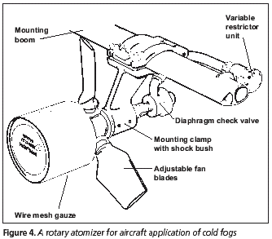
Controle de Vetores UBV - Tecnologia de Aplicação
Considerados os riscos e gravidade: pode-se usar aplicações aéreas com "micronair" em aviões agrícolas (cidades pequenas) ou bimotores (cidades grandes)
Ao se conseguir equipamentos terrestres, as aplicações aéreas devem ser abandonadas
SVS: emissão de Nota Técnica nº 75/2007 sobre o assunto
No Brasil não existe tradição de uso
desses equipamentos:
Riscos operacionais envolvidos

Slide 18
Controle de Vetores UBV - Tecnologia de Aplicação
Demais métodos de controle deverão ser iniciados imediatamente:
tratamento focal e perifocal (Pontos Estratégicos)
campanha de coleta de inservíveis
educação para saúde
UBV intradomiciliar: eficaz, baixo rendimento, complementar equipamento pesado (bloqueio de casos)
Limitantes do método:
pouco poder de penetração das gotas, quando população não colabora abrindo portas e janelas
quarteirões não definidos: dosagem pode ficar compro-metida; qualidade das ruas; dificuldade de acesso

Slide 19
Controle de Vetores - Aplicações espaciais
Produtividade
Produtividade em termos de imóveis ou quarteirões tratadas por dia/ gerador, depende principalmente da velocidade de veículo e do número de horas trabalhadas/dia
Turnos de aplicação: matutino e vespertino
Turno vespertino: após o por do sol;
período com maior número de casas abertas aumentando a eficiência
Horários indicados: depende da longitude do local (Horário em João Pessoa, diferente do horário em Rio Branco)

Slide 20
Controle de Vetores - Aplicações espaciais
A maior parte dos países latino americanos: adotam velocidade de 10 Km/hora, porem pode-se trafegar até 16 Km/hora
Necessário: ajustar vazão e concentração para deixar a mesma dose indicada pelo programa (somente com autorização do programa)
Velocidade de 10 Km/hora: tratamentos de aproximadamente 85 quarteirões ou 2.000 imóveis/dia
Velocidade de 16 Km/hora: 134 quarteirões/dia ou 3.200 casas/dia
Equipamento portátil (complementar ações do pesado / bloqueio de casos:
Aplicações intra e peridomiciliar (rendimento 8 quarteirões/dia)
Pode-se usar o equipamento o dia todo

Slide 21
Controle de Vetores - Aplicações espaciais

Slide 22
Controle de Vetores - Aplicações espaciais
Organização das operações
Essencial: obter um mapa da cidade com delimitação dos bairros e quarteirões
Área de trabalho: número de quarteirões cobertos por um gerador/dia; devem ser delimitadas e identificadas; identificar locais inacessíveis pelo gerado pesado para uso de equipamentos portáteis
Responsável pelas operações: entregar a cada operador das áreas de trabalho a cada equipe (motorista e operador) - itinerário de trabalho
Cada operador deve acompanhar a realização ciclos e as repetições determinadas
As informações do plano parcial dos operadores: servem para atualizar o plano geral na sede da Central UBV, ou gerência do programa

Slide 23
Controle de Vetores - Aplicações espaciais
Plano da sede e Plano do Operador: devem constar áreas a serem cobertas com equipamentos portáteis, que serão cobertas com equipes especiais
Equipes com equipamento pesado: devem ser planejada atividades unicamente para 5 (cinco) dias da semana, deixando o sábado para possibilidade cobrir atrasos eventuais
Períodos chuvosos: programar produtividade ligeiramente menor que a normal
Visitar autoridade de trânsito para informar das ações, solicitando auxílio se necessário; veículos devem trafegar com pisca alerta ligado ou luzes indicativas
Central de UBV ou Centro de Operações: dotar de alojamento para o pessoal, ou dispor de esquema para recolhimento do pessoal nos domicílios para evitar atraso nas atividades

Slide 24
Controle de Vetores - Aplicações espaciais
Necessidades
de insumos e
equipamentos:
Levantar com
precisão
Planilha Excel
facilita os
cálculos

Slide 25
Controle de Vetores - Aplicações espaciais
Normalmente: aplicações em dois turnos (matutino e vespertino)
Conveniente:
organizar um plano de ação simultâneo nas diferentes áreas em que foi dividida a cidade, de modo que os equipamentos comecem a trabalho ao mesmo tempo
Cada equipe deve completar o ciclo de trabalho antes de iniciar o seguinte evitando o aparecimento de “lacunas”
Equipes de equipamentos pesados
Deve-se contar um um supervisor encarregado de realizar acompanhar o plano de trabalho, verificação de abastecimento/ manutenção e supervisão ao trabalho; supervisor deve contar com veículo para melhor atuação (supervisão de manhã)

Slide 26
Controle de Vetores - Aplicações espaciais
Procurar montar equipes para trabalhar em turnos separados (1 equipe para manhã e outra a tarde)
1 equipe: 80 quarteirões / dia - 2 equipes: 180 quarteirões /dia
Ideal contar com equipe para lavagem e manutenção dos equipamentos
O motorista deverá dirigir o veículo a uma velocidade estável, mantendo-se atento para parar em situações imprevistas
O veículo deverá trafegar a mais ou menos 3 metros de distância do meio fio (próximo ao centro da rua), lançando a nuvem de aerossol do lado direito e a um ângulo de 45º
O fluxo de inseticida deve ser interrompido em frente a locais como: bares, restaurantes, açougues, velórios etc.

Slide 27
Controle de Vetores - Aplicações espaciais
Em caso de vento forte e chuva, a operação deverá ser interrompida
Durante o abastecimento e aplicação, deverão ser utilizados os EPI indicados no Manual de Procedimentos de Segurança
Depois de duas horas de operação, o equipamento deverá ser desligado por 10 a 15 minutos para resfriamento
Manutenção do Equipamento
Manutenção preventiva aumenta a vida útil do equipamento, devendo ser observado:
manter o gerador à sombra e ao abrigo da chuva;
diariamente no final das atividades, fazer circular líquido de limpeza pela bomba FMI, tubulação de descarga e bico;
lavar diariamente o equipamento e veículo com água e detergente;
se guardar por longo tempo, esvaziar os tanques e carburador, colocar óleo no compressor (lóbulos) para proteção

Slide 28
Controle de Vetores - Aplicações espaciais
Veículos devem ser novos, ou com boa manutenção e equipados com ar condicionado
Filtros do ar condicionado da cabine devem ser lavados com freqüência
Os equipamentos e veículos devem ter controle administrativo / operacional para não descuidar das trocas de óleo e para a realização de manutenção preventivas
Deve ser solicitado com antecedência quantitativo de insumos, peças de reposição, combustível e óleos lubrificantes
Preparar diluições diferenciadas para equipamentos pesados e portáteis

Slide 29
Controle de Vetores - Aplicações espaciais
Realizar periodicamente treinamento de percurso
Escolher local tranqüilo e seguro para realizar o treinamento
Marcar percurso de 100 metros para percorrer em 36 segundos
Um auxiliar deverá informar o outro quando o veículo passar pelo ponto inicial já com a velocidade estipulada
Os operadores de equipamento portátil também deverão ser submetidos a este treinamento periódico
Equipamento pesado: 10 Km/hora (100 metros em 36 segundos)
Equipamento portátil: 3 Km/hora (100 metros em 2 minutos)
Uso de planilha Excel para análise dos resultados

Slide 30
Controle de Vetores - Aplicações espaciais
Controle de Vazão e Qualidade da gotas UBV
A vazão do equipamento nebulizador deve ser conferida mensalmente ou com mais freqüência em caso de ruas com pavimentação deficiente
Se o veículo sofrer acidente, deve ser realizada nova conferência da vazão
Os operadores
devem ser capacitados
para realizar a conferencia
da vazão

Slide 31
Controle de Vetores - Aplicações espaciais
Deve ser estruturado e cada estado, uma equipe com atribuições de realizar contagem de gotas
As medições devem ter realizadas trimestralmente, fazendo-se os ajustes caso necessários

Slide 32
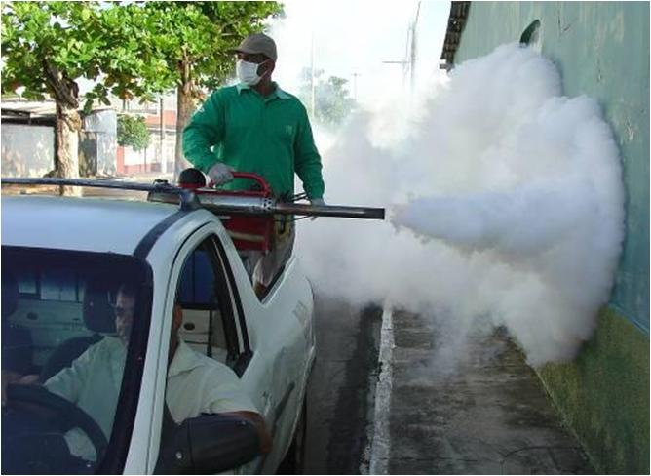
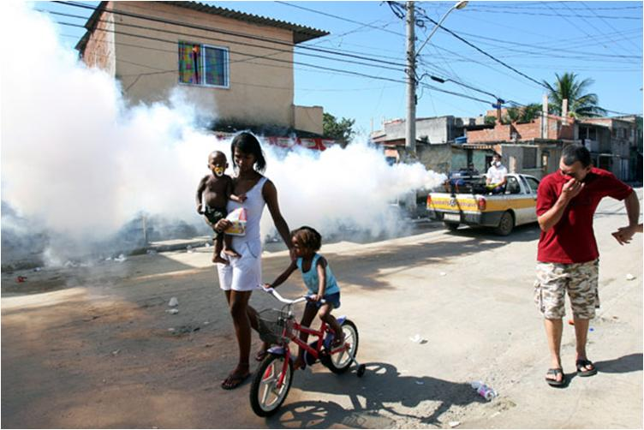
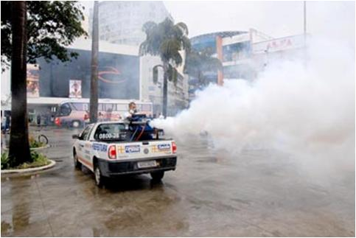
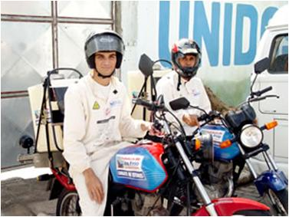
Controle de Vetores - Aplicações espaciais
Fotos: problemas operacionais
PNCD não indica uso de termonebulização para controle de epidemia de dengue
Equipamento:
perigoso;
grande consumo de solvente;
fumaça em ambiente urbano;

Slide 33

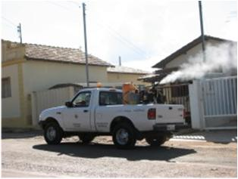
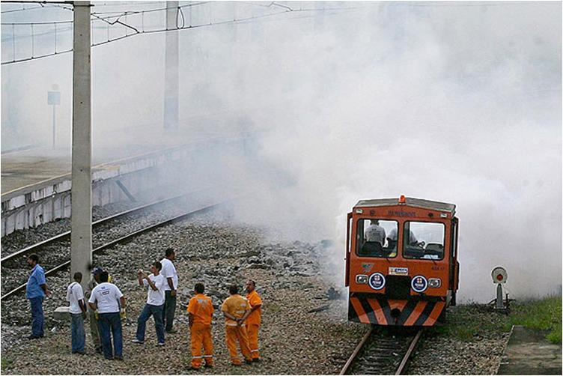
Controle de Vetores - Aplicações espaciais

Slide 34

Controle de Vetores - Aplicações espaciais
Estrutura física
As autoridades de saúde no âmbito do Estado ou municípios devem estar conscientizadas da necessidade de se estruturar e manter uma capacidade adequada para a realização das ações preconizadas em caso de emergência
Cada Central de UBV deveria contar com as seguintes facilidades:
Oficina mecânica para pequenos reparos;
Alojamento para pessoal em local adequado
Estação de recolhimento de efluentes
Depósito de insumos (inseticidas, solventes e embalagens vazias)
Área de lavagem de carros e equipamentos
Lavanderia para lavagem das vestimentas dos operadores
Área destinada a abastecimento

Slide 35
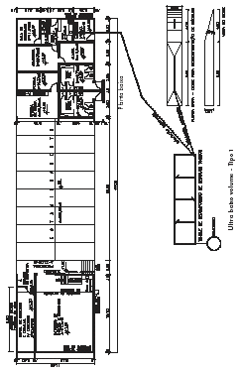
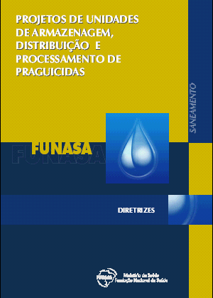
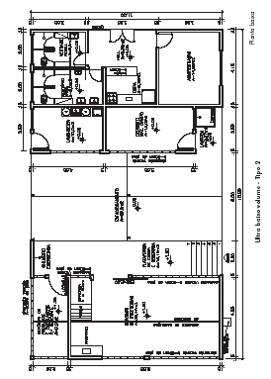
Controle de Vetores - Aplicações espaciais
Edição de manual com diretrizes para
construção de depósitos e centrais de UBV

Slide 36
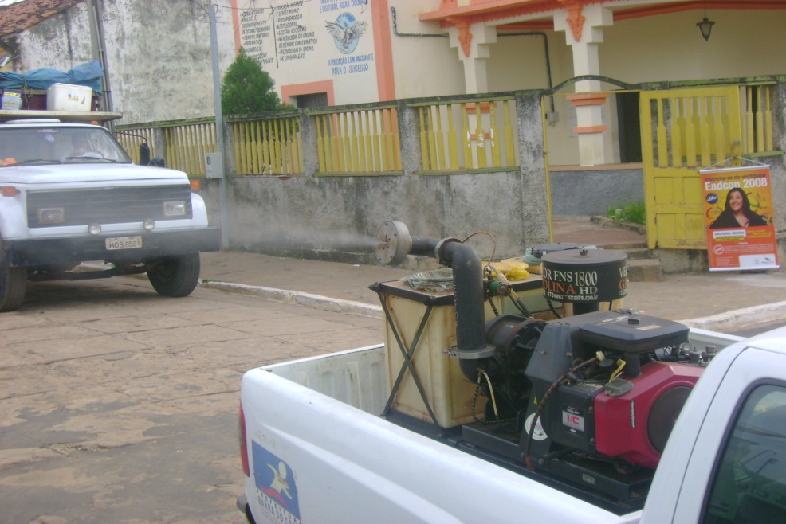
U B V
U B V
U B V
Tratamento a Ultra baixo Volume - UBV
Cuidados especiais devem ser observados para obter-se êxito na aplicação de inseticida a Ultra baixo Volume. Para isso, recomenda-se que a pulverização com equipamento pesado seja sempre feita na parte da manhã, bem cedo, ou ao anoitecer, uma vez que nesses períodos do dia normalmente não existem correntes de ar significativas, que pode­riam influenciar a eficácia da aplicação, além de facilitar a operacionalidade do conjunto UBV devido à menor intensidade do tráfego urbano de veículos nesses horários.

Slide 37
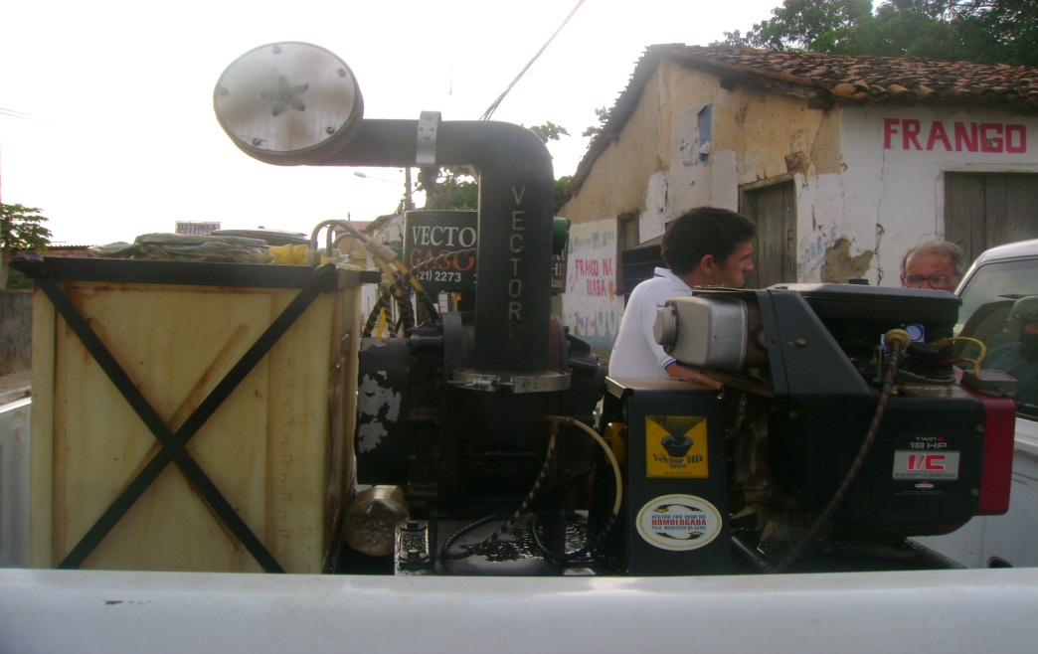
U B V
U B V
U B V
Tratamento a Ultra baixo Volume - UBV
O método não deverá ser empregado quando a velocidade do vento for superior a 6 km/hora para que as partículas aspergidas não sejam transportadas para fora da área objeto de tratamento.
Quando a máquina pulverizadora for do tipo montada sobre veículo, a velocidade deste, nunca deve ultrapassar 10 km/hora durante o processo de aplicação. Neste caso, a boquilha do pulverizador deve ser direcionada para as casas, obedecendo a um ângulo de inclinação de aproximadamente 45 graus, com vazão regulada de acordo com o inseticida utilizado e velocidade do veículo.

Slide 38
EQUIPAMENTO LECO MODELO HD 1.600:
U B V
U B V
U B V
Tratamento a Ultra baixo Volume - UBV
Este equipamento é utilizado em U.B.V. e opera montado sobre a carroceria de um veículo e é composto de um motor que aciona um compressor (turbina), produzindo uma determinada ventilação dentro da boquinha do ar (canhão), formando assim um turbilhão deste mesmo ar produzido. O inseticida que está sendo bombeado chega até o canhão no estado líquido, e quando entra em contato com o ar, que está sendo aspergido pelo canhão, se fraciona, passando assim, do estado líquido para o estado névoa. Esta máquina trabalha com uma vazão de 210 ml/min e uma pressão correspondente a 3,5 lbs/polª.

Slide 39
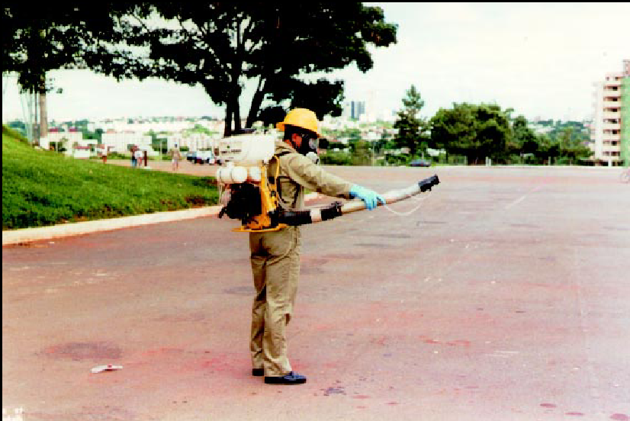
U B V
U B V
U B V
Tratamento a Ultrabaixo Volume - UBV
BLOQUEIO

Slide 40
NEBULIZADOR A FRIO VEICULAR
NEBULIZADOR de AEROSOL (UBV) a frio de uso veicular.
Elevada potência com máxima eficiência no controle de mosquitos transmissores de endemias na área de Saúde Pública.
Composição do produto
1 - Motor
2 - Soprador
3 - Cabeçote de dispersão
4 - Tamanho das gotas
5 - Bomba dosadora FMI
6 – Manômetro
7 - Horímetro e Tacômetro
8 - Controle remoto
9 - Tanque de inseticida
10 - Tanque de Combustível
11 - Tanque de Auto Limpeza
12 - Chassis

Slide 41
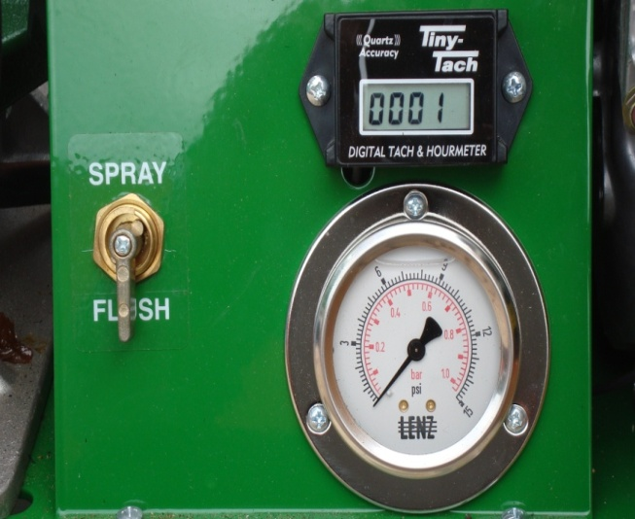
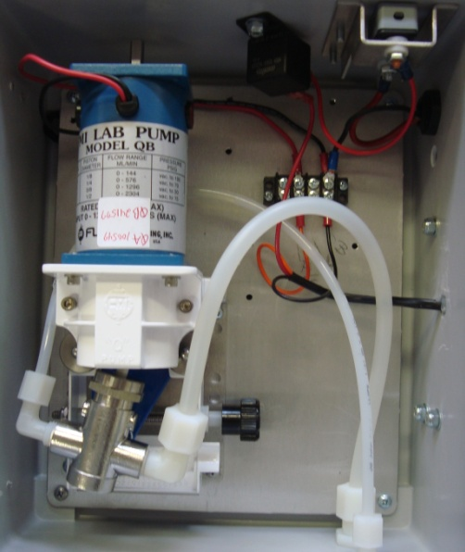
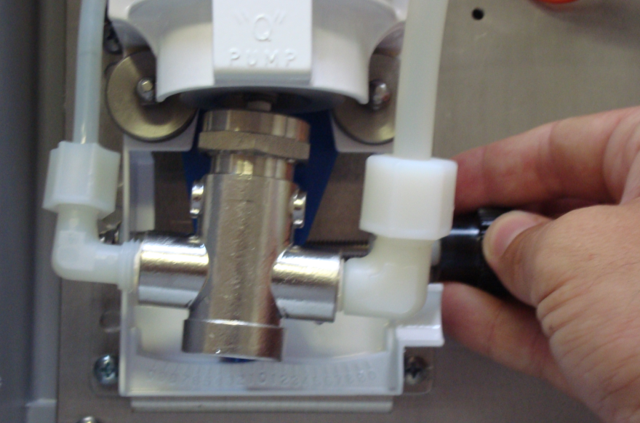
U B V
U B V
U B V

Slide 42
Principais componentes do equipamento Leco Modelo HD 1.800.
U B V
U B V
U B V
Motor Eriggs & Stratton 18 HP - 3.600 RPM
Compressor ou turbina
Medidor de vazão
Tanque de inseticida (capacidade 52 It)
Tanque de álcool (capacidade 2,5 It)
Tanque de gasolina (capacidade 32 It)
Controle remoto
Torneira múltipla
Filtro de inseticida

Slide 43
PARÂMETROS QUE REGEM AS APLICAÇÕES DE U.B.V. E OBRIGAÇÕES DO OPERADOR E MOTORISTA.
U B V
U B V
U B V
Independente do modelo de equipamento pesado com o qual se está trabalhando os tratamentos com U.B.V. se realizam obedecendo certos critérios de aplicação a saber:
Quantidade de inseticida por hectare que deverá ser de 504 ml/ha... 1.000m².
Descarga de inseticida (vazão), deverá ser de 208 ml/min. (2,4 min) em média
Velocidade do veículo, deverá ser de 10 km/hora
Horário das aplicações: 05:00 às 8:00 hs, e de 17:00 às 20:00 hs.
Velocidade do vento: 6km/hora.

Slide 44
Obrigações e observações básicas a serem cumpridas pelo operador
U B V
U B V
U B V
Abastecer o tanque de solução (água) com 37 lts e 600 ml e 2 lts e 400ml de inseticida, totalizando uma calda de 40 lts ;
Verificar se os parafusos da máquina estão apertados;
Verificar o nível de óleo do motor. Se estiver baixo, completar;
Trocar o óleo do motor a cada 1.500 min. de trabalho e o óleo do compressor a cada 2 meses.

Slide 45
Obrigações e observações básicas a serem cumpridas pelo operador
U B V
U B V
U B V
Lavar o sistema de inseticida com álcool, mudando a alavanca da torneira do equipamento para a posição de saída de álcool, e ao término de cada nebulização, durante 30 segundos.
Conservação o canhão sempre voltado para baixo quando não estiver operando, evitando que entre água dentro do compressor quando a máquina for lavada ou estiver tempo chuvoso.

Slide 46
Obrigações e observações básicas a serem cumpridas pelo operador
U B V
U B V
U B V
A posição da boquilha da descarga canhão é de 45° de inclinação para cima, em direção ao objetivo a ser nebulizado
Limpar o filtro de inseticida após o término de cada aplicação.
Cada equipe que termina a jornada de trabalho, deve passar a máquina para outra, devidamente limpa e abastecida.

Slide 47
Obrigações e observações básicas a serem cumpridas pelo operador
U B V
U B V
U B V
Medir a vazão da máquina periodicamente com uma proveta para se certificar se a vazão está correta. Isto é 210 ml/minutos.
Verificar a pressão da máquina antes de iniciar a operação, que deverá ser de 3,5 lbs/polª.

Slide 48
Obrigações do motorista da Leco com relação ao trabalho.
U B V
U B V
U B V
Verificar as condições da viatura que transporta a máquina.
A máquina e a viatura devem estar abastecidas com combustível suficiente para o trabalho do dia.
A velocidade de deslocamento da viatura que transporta a máquina é de 10 km/h. Quando estiver nebulizando, e nos deslocamentos a área a ser nebulizada é de. 60 km/hora.

Slide 49
Cuidados na hora da nebulização
U B V
U B V
U B V
Quando passar em frente a padarias, hospitais, pontos de ônibus, hortas florestais, apiários (criadouros de abelhas), plantações, armazéns, supermercados, açougues, muros que impeçam a penetração do inseticida.

Slide 50
EQUIPAMENTOS DE PROTEÇÃO DO SERVIDOR
U B V
U B V
U B V
Camisa de caqui com mangas compridas.
Luvas.
Botas.
Viseiras ou óculos de proteção.
Máscaras de proteção.
Boné ou capacete de proteção.
Protetor auricular
Flanela.

Slide 51
BOMBA COSTAL
U B V
U B V
U B V
BOMBA COSTAL é um equipamento do tipo costal, utilizado em locais de difícil acesso onde a Leco não pode nebulizar. Exemplos: Favelas, vielas, morros, ilhas, encostas e etc.
OBS.: A BOMBA COSTAL é um equipamento que foi projetado originalmente para pulverização de lavouras, e está sendo usado eventualmente em Campanhas de Saúde Pública.

Slide 52
Componentes principais do equipamento
U B V
U B V
U B V
Tanque de líquidos
Tanque de combustível
Bocal de saída do ar.
Filtro de combustível.
Filtro de ar.
Partida sincronizada.
Mangote direcional do inseticida (sistema descarga).
Motor.
Acelerador.

Slide 53
Funcionamento
U B V
U B V
U B V
Abastecer tanque de combustível.
Verificar se não existe nenhum vazamento de combustível na máquina.
Abrir a torneira de combustível (3) alavanca para baixo.
Colocar alavanca de aceleração (4) para cima, posição (3).
Colocar alavanca afogadora (7) para cima.
Puxar manopla da partida (9) suavemente colocando a mão direita no cabeçal da partida sineronizada (8) e mão esquerda na manopla da partida (9).

Slide 54
U B V
U B V
OBS.:
U B V
Caso o motor não funcione, colocar a alavanca afogadora (3) para baixo, que o motor deverá funcionar, se não funcionar a máquina, tem problema e terá que ser consertada.
Ao colocar a mão no motor para fazer a máquina funcionar, verificar se o motor está quente para evitar possíveis queimaduras.
Conectar mangote direcional de inseticida (sistema de descarga) (12) no bocal da saída da máquina (2) apertando as braçadeiras (14).
Conectar mangueira do inseticida (6) na torneira de inseticida (10). Fazer com que o piloto de entrada de inseticida (11) fique voltado para cima, e verificar se a torneira do inseticida (10) está fechada.

Slide 55
Para melhor acompanhamento do funcionamento da UBV Costal, observe o desenho e seguida:
U B V
U B V
U B V
Gasolina e Inseticida usada na máquina.
Gasolina: A gasolina deverá ser dosada com óleo 2 tempos nas seguintes proporções:
As primeiras 20 horas de operação com a máquina nova, a mistura deverá ser de 15 litros de gasolina para 1 de óleo 2 tempos.
Após as 20 primeiras horas de operação com a máquina nova, a mistura deverá ser de 20 litros de gasolina para 1 litro de óleo 2 tempos.

Slide 56
Inseticida
U B V
U B V
U B V
Levar inseticida para o campo em um vasilhame plástico.
Abastecer o tanque de inseticida somente no campo.
Não abastecer o tanque de inseticida sem que a mangueira do inseticida situada na parte inferior do tanque de inseticida, esteja conectado ao mangote (sistema de descarga).

Slide 57
Cuidados, informações gerais e deveres do operador na hora da nebulização.
U B V
U B V
U B V
O servidor já deve sair para o campo equipado com suas botas, calças, não esquecendo de levar para a área todo seu equipamento de segurança pessoal pois terá que ser usado no campo, para sua devida proteção.
Fazer funcionar o motor das máquinas a serem utilizadas nas operações antes de ir para o campo, a fim de se certificar que a máquina esteja em condições de trabalho.

Slide 58
Cuidados, informações gerais e deveres do operador na hora da nebulização.
U B V
U B V
U B V
Ao fazer contato com o inseticida, usar luvas recomendadas.
Revezar o aparelho a cada 40 minutos de operação.
Anotar a hora do início e término de cada operação.
O primeiro servidor operador, se posicionar para colocar a máquina no ombro, e o outro servidor levantar a máquina, auxiliando o que vai operar.
Procurar posicionar o mangote direcional de inseticida (sistema de descarga), sempre que possível a sua direita e com a boquinha voltada para cima e em direção as superfícies a ser nebulizada.

Slide 59
Cuidados, informações gerais e deveres do operador na hora da nebulização.
U B V
U B V
U B V
Procurar operar sempre de frente e a direita em relação ao sentido da caminhada da área que está sendo nebulizada, observando-se prioritariamente a direção do vento.
O auxiliar do servidor que está operando deverá sempre procurar verificar se não existe objetos ou animais que por ventura possam ser atingidos pelo inseticida avisando ao morador para abrir as janelas e portas, cobrir alimentos, proteger pássaros, recolhendo-os ou cobrindo as gaiolas. Retirar as roupas dos varais que possam ser atingidas pelo inseticida.

Slide 60
Cuidados, informações gerais e deveres do operador na hora da nebulização.
U B V
U B V
U B V
Operador deverá prestar atenção quando estiver nebulizado, afim de que não atinja diretamente com inseticida os automóveis e pedestres.
Ao encontrar um obstáculo para nebulização, fechar torneira de inseticida.
Abastecer o tanque e anotar a quantidade colocada.
Dar descanso para a máquina de 20 minutos a cada 1 hora de operação.
O período de nebulização com a máquina UBV Costal, será de 4 horas.
Ao terminar a nebulização, fechar a torneira do inseticida, e o servidor auxiliar (da parelha), deverá ajudar o servidor operador a tirar máquina do ombro.

Slide 61
Cuidados, informações gerais e deveres do operador na hora da nebulização.
U B V
U B V
U B V
Esvaziar o tanque de inseticida, desconectado a tubulação do sistema de descarga e colocar o inseticida restante dentro de um balde, anotando a quantidade de inseticida que sobrou e se certificar da quantidade de inseticida gasto na nebulização para se obter a vazão real da nebulização.
Depois de vazio o tanque de inseticida, desconectar o mangote direcional do inseticida (sistema de descarga) da boquinha de descarga.

Slide 62
Cuidados, informações gerais e deveres do operador na hora da nebulização.
U B V
U B V
U B V
Fazer limpeza da máquina utilizando álcool nas seguintes partes:
Mangote direcional do inseticida (sistema de descarga).
Tanque de inseticida (interior).
Partes externas da máquina.
Bico do inseticida.
O bico de inseticida a ser utilizado é o número 2 e o disco número 0.9.

Slide 63
U B V
U B V
Materiais necessários para a equipe de operações
com máquinas UBV Costal
U B V
Alicate
Chave de fenda
Chave de vela
Estopa
Álcool
Balde
Funil
Flanela

Slide 64
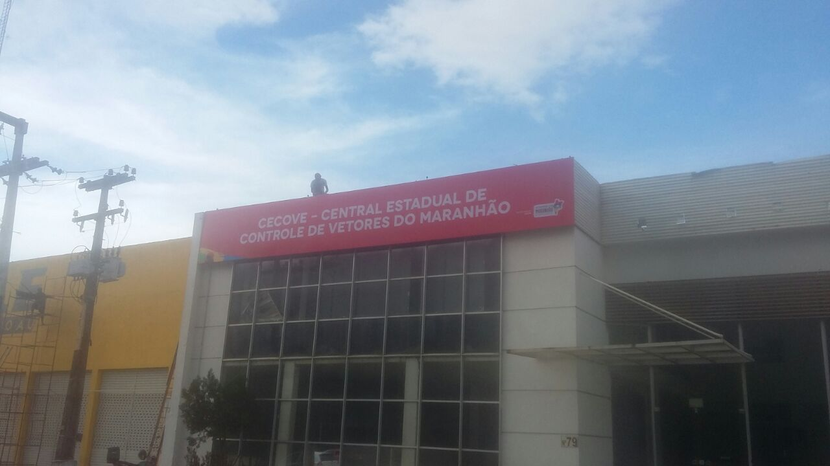

Slide 65
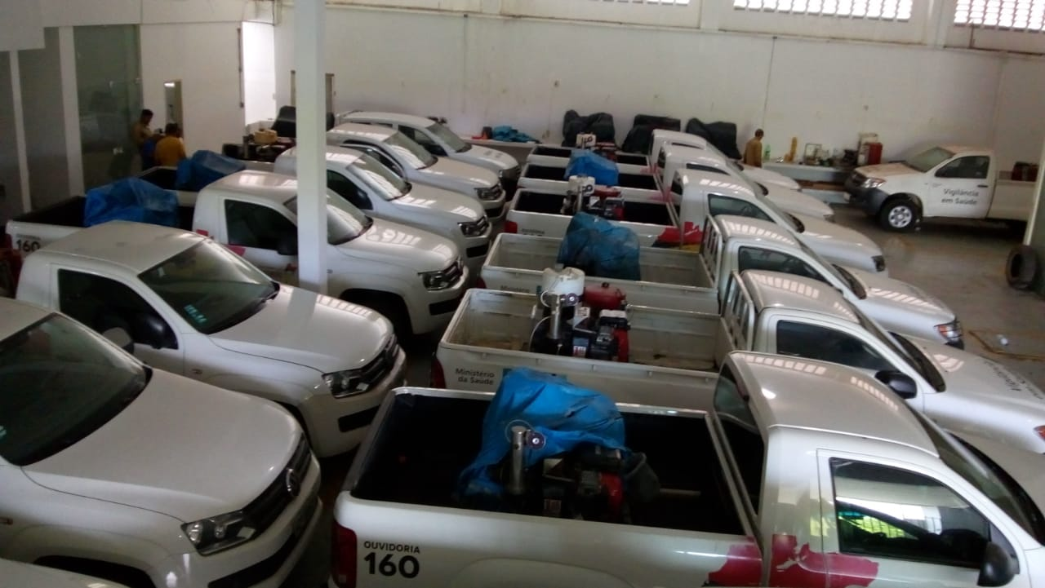

Slide 66
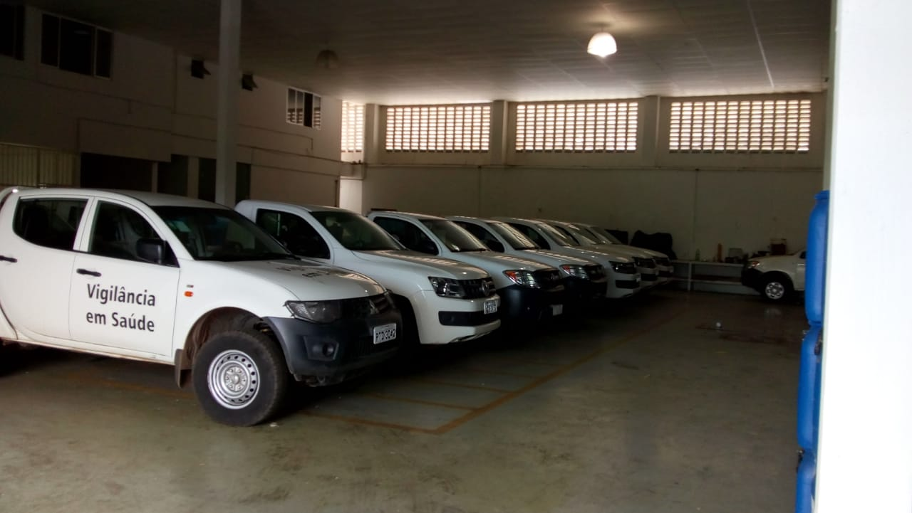

Slide 67
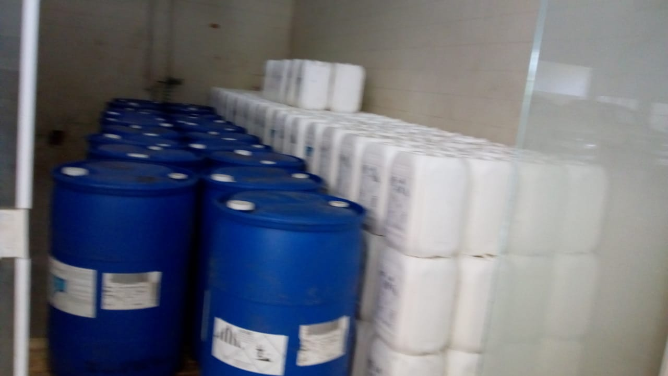

Slide 68
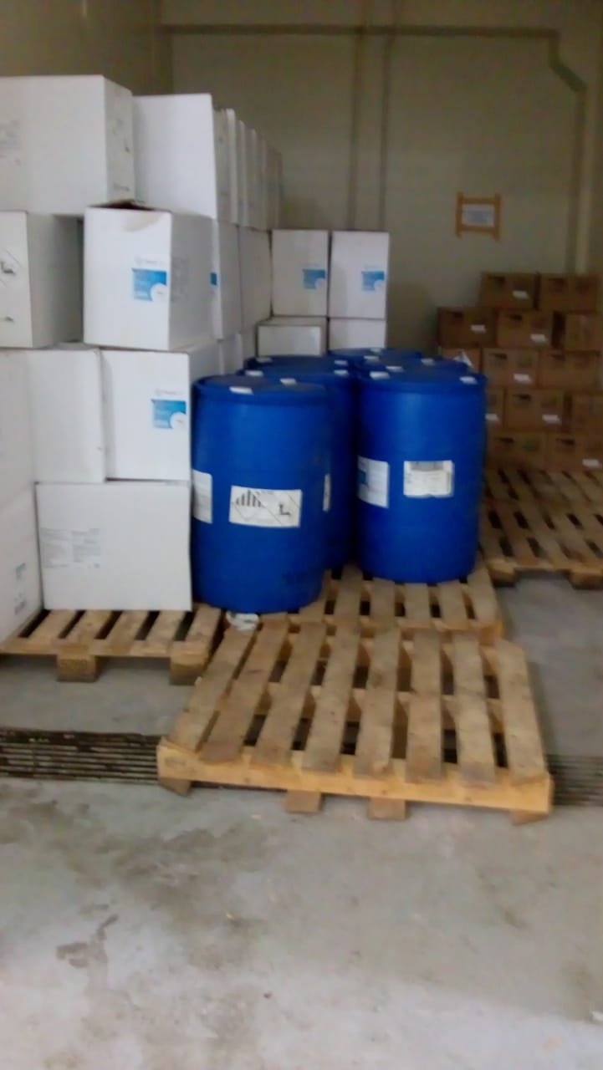

Slide 69
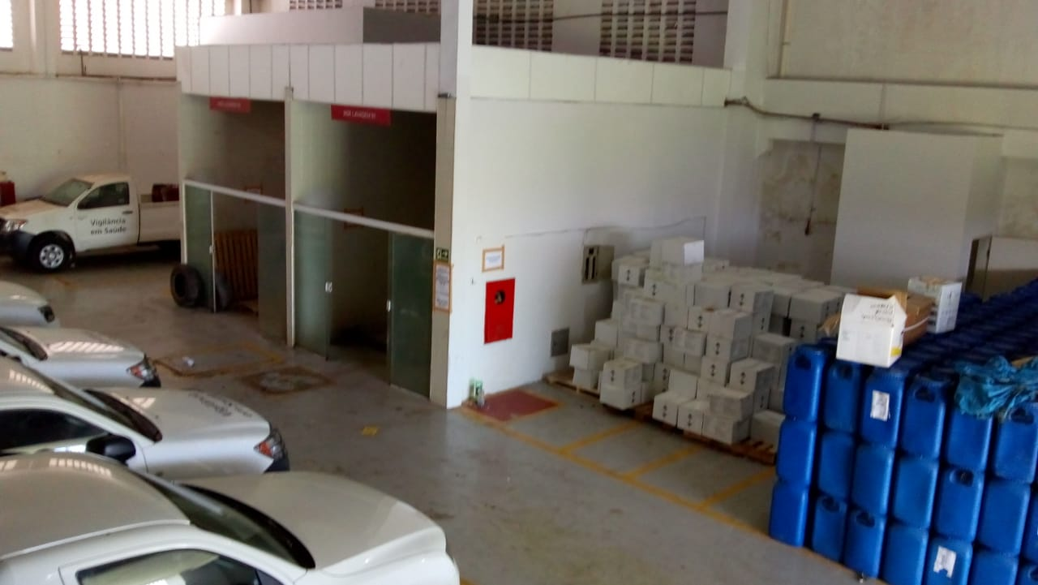

Slide 70

U B V
U B V
U B V
Obrigado e Bom Proveito!

